Slide 1




Servicios de aplicación en AWS (API Gateway, SQS, SNS)

Slide 2
Índice
¿Qué es AWS API Gateway?
Características de AWS API Gateway
Lab - AWS API Gateway
¿Qué es AWS Simple Queue Service (SQS)?
Tipos de colas en AWS SQS
Características de AWS SQS
Lab - AWS SQS
¿Qué es AWS Simple Notification Service (SNS)?
Características de AWS SNS
Costes de AWS SNS
Lab - AWS SNS

Slide 3
¿Qué es AWS API Gateway?
AWS Api Gateway es un servicio completamente gestionado que facilita a los desarrolladores el publicado, mantenimiento, monitorización y securización de APIs de cualquier magnitud
Con unos pocos clicks podemos crear una API para que nuestras aplicaciones puedan acceder a datos, lógica de negocio y cualquier otra funcionalidad que hayamos implementado en nuestros servicios backend en AWS EC2, AWS Lambda o cualquier otra aplicación web

Slide 4
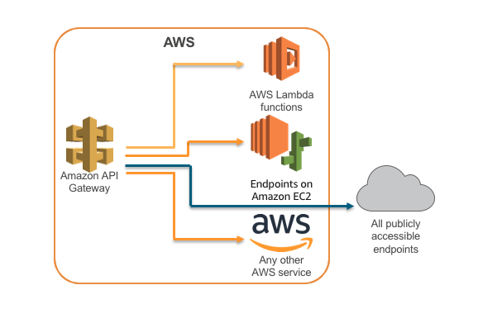
¿Qué es AWS API Gateway?

Slide 5
¿Qué es API Caching en AWS API Gateway?
Podemos habilitar el API caching en AWS API Gateway para cachear la respuesta de nuestros endpoints
Gracias a esta caché, podemos reducir el número de llamadas hechas a nuestros endpoints y mejorar la latencia de las peticiones a nuestra API
Cuando API caching está habilitada, las cachés de API Gateway responden como nuestros endpoints por un tiempo específico (TTL) en vez de hacer la llamada a nuestros propios endpoints

Slide 6
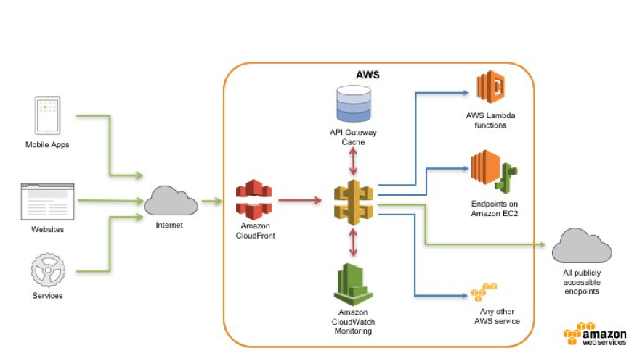
¿Qué es API Caching en AWS API Gateway?

Slide 7
Características de AWS API Gateway
Bajo coste y eficiente
Escalado sin esfuerzo
Podemos limitar las peticiones para prevenir ataques de denegación de servicio
Conectado a Cloudwatch para logar todas las peticiones

Slide 8
¿Cuál es la mejor manera de aprender sobre AWS API Gateway?
"For the things we have to learn before we can do them, we learn by doing them"
Aristóteles

Slide 9
Lab - AWS API Gateway
¿Qué hemos aprendido?
Cómo crear una API en AWS API Gateway
Cómo entender y modificar nuestra API a través de la interfaz de AWS API Gateway
Cómo testear nuestros endpoints
Cómo desplegar nuestra API
Cómo comprobar el despliegue de nuestra API

Slide 10
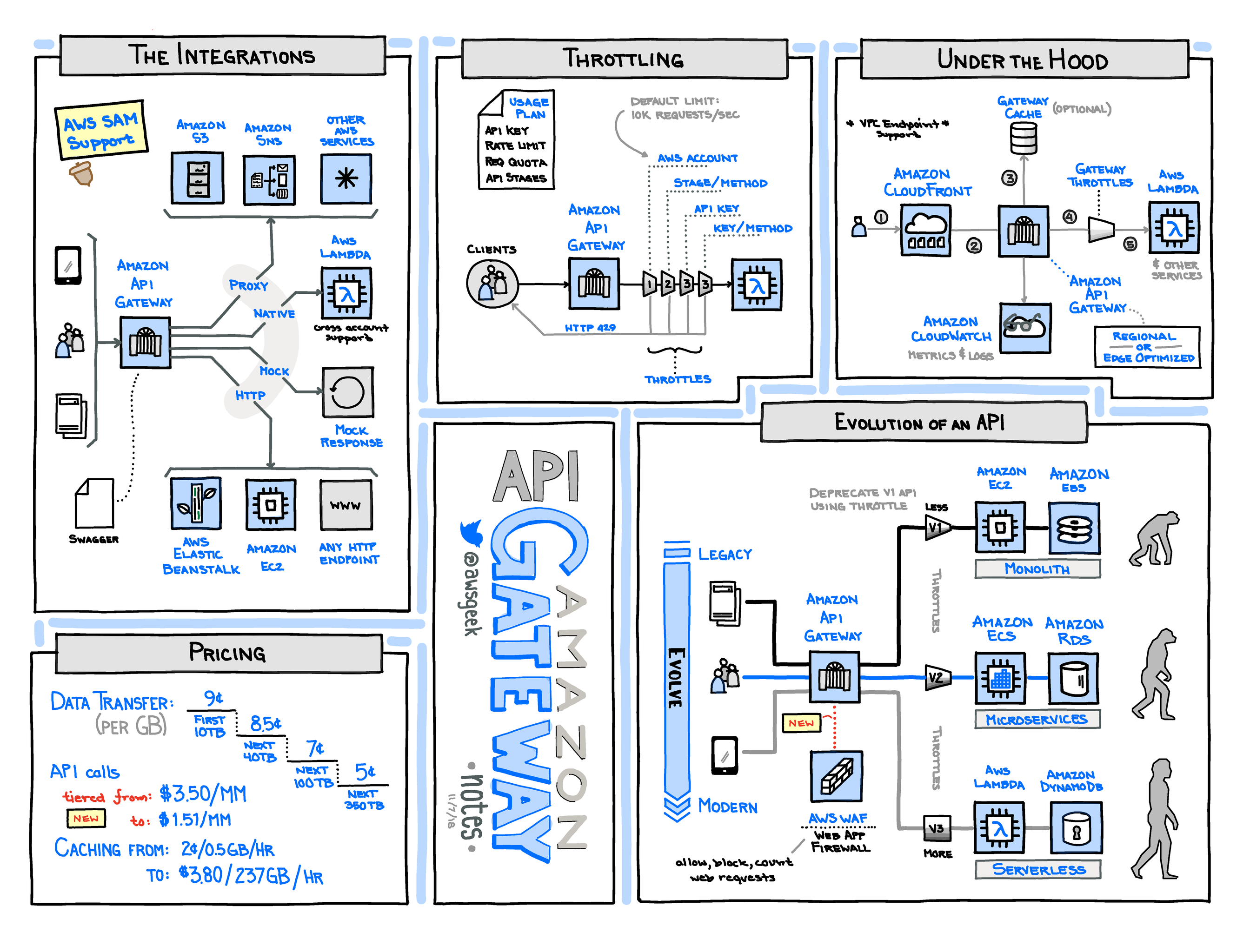

Slide 11
Consejos - API Gateway
Es compatible con OpenApi (Swagger)
Se integra con CloudWatch por defecto. Podemos consultar todos los logs de las peticiones
Podemos securizar las APIs (Cognito)
Enfocadas a aplicaciones REST, podemos implementar RPC

Slide 12
Importante - API Gateway
Sólo es compatible con HTTPS
No soporta despliegues multi región para tener alta disponibilidad
Nos da un 504 para cualquier error de red o de bajo nivel
Tenemos un límite de 300 recursos

Slide 13
¿Qué es AWS Simple Queue Service (SQS)?
AWS SQS es un servicio web que nos da acceso a una cola de mensajes que podemos utilizar para almacenar mensajes hasta que una instancia los pueda procesar
Es un sistema distribuido de colas que permite a servicios de aplicaciones web tener una cola de mensajes producidos por un componente y consumidos por otro distinto.
Cada cola de mensajes se puede ver como un repositorio temporal que existe hasta que todos los mensajes son consumidos

Slide 14
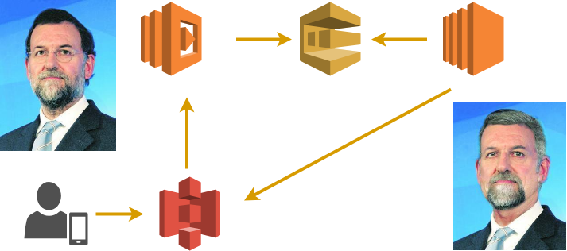
¿Qué es AWS Simple Queue Service (SQS)?

Slide 15
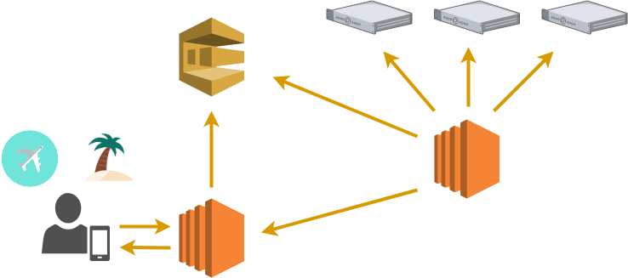
¿Qué es AWS Simple Queue Service (SQS)?

Slide 16
¿Qué es AWS Simple Queue Service (SQS)?
Utilizando AWS SQS podemos desacoplar los componentes de nuestra aplicación para que puedan ejecutarse de forma independiente. Con ello facilitamos la gestión de mensajes entre componentes
Cualquier componente de una aplicación distribuida puede almacenar mensajes en la cola. Los mensajes pueden contener hasta 256 KB de texto en cualquier formato.
Cualquier componente puede consumir el mensaje haciendo uso de las APIs de AWS SQS

Slide 17
¿Qué es AWS Simple Queue Service (SQS)?
La cola actúa como un buffer entre el productor y el consumidor. Esto soluciona la situación en la que un productor trabaje más rápido que el tiempo de procesamiento del consumidor o cuando se conectan a la cola de forma intermitente.
Esto nos permite escalar los consumidores en función de la carga de trabajo

Slide 18
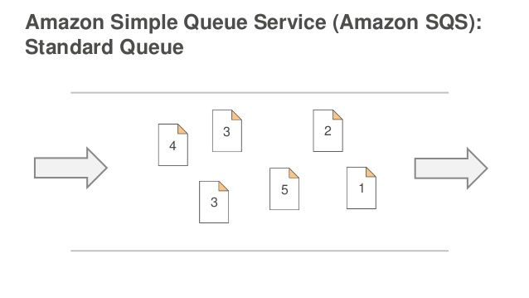
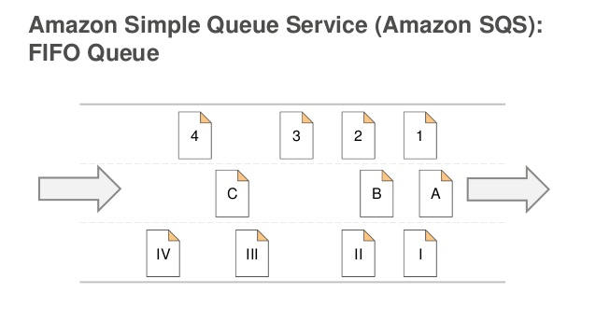
Tipos de colas
Colas estándar (por defecto)
Nos permite tener transacciones por segundo casi ilimitadas. Garantiza que cada mensaje se mande al menos una vez, pero ocasionalmente, más de una copia del mensaje no va a llegar en orden.
Colas FIFO (First-In-First-Out)
Garantizan que el orden de llegada de los mensajes sea el mismo que el orden de envío de los mismos. El mensaje se envía una vez y permanece en la cola hasta que el consumidor lo borra. Están limitadas a 300 transacciones por segundo.

Slide 19
Características de AWS SQS
Basado en eventos pull, no push
Los mensajes tienen un tamaño de 256KB
Los mensajes pueden estar almacenados en la cola desde 1 minuto hasta 14 días
El tiempo de retención por defecto es de 4 días
SQS garantiza que los mensajes sean procesados al menos una vez
El tiempo de timeout de visibilidad por defecto es de 30 segundos

Slide 20
¿Cuál es la mejor manera de aprender sobre AWS DynamoDB?
"For the things we have to learn before we can do them, we learn by doing them"
Aristóteles

Slide 21
Lab - AWS SQS
¿Qué hemos aprendido?
Cómo crear y configurar una cola en AWS SQS
Cómo enviar mensajes a la cola a través de la interfaz de AWS SQS
Cómo leer y borrar mensajes de la cola a través de la interfaz de AWS SQS
Cómo enviar mensajes desde un topic a la cola creada en AWS SQS

Slide 22
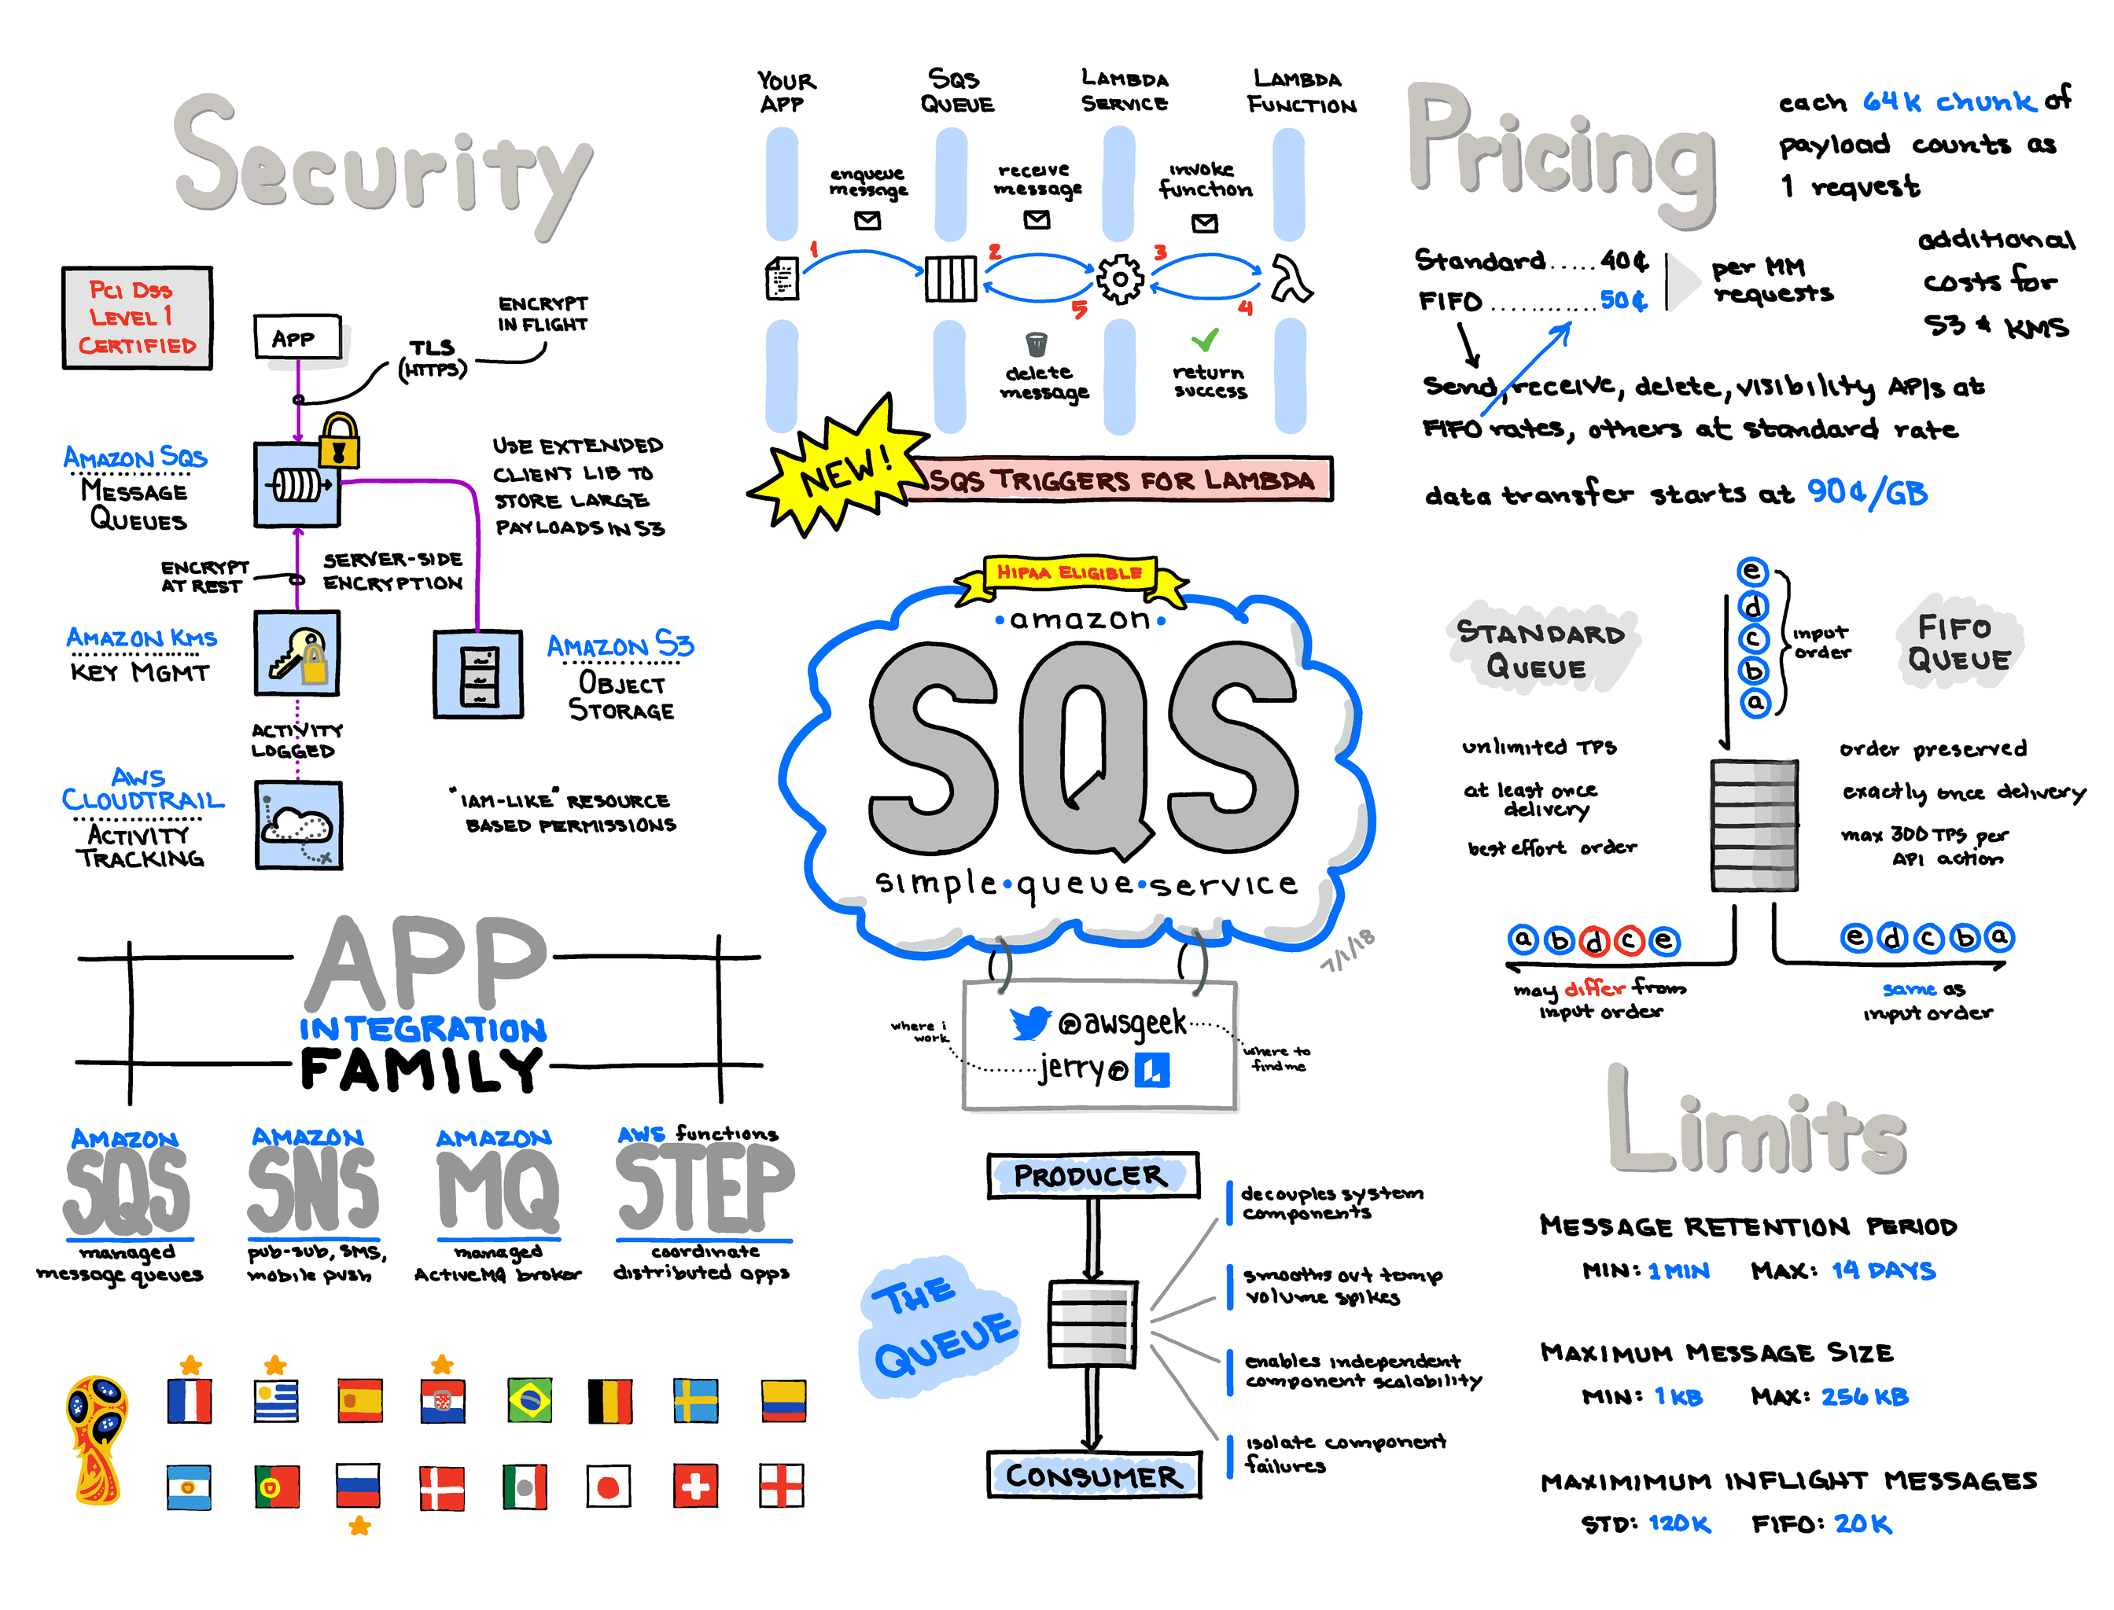

Slide 23
Consejos - SQS
Podemos integrarlo fácilmente con SNS
Se puede encriptar haciendo uso de AWS KMS
Podemos integrarlo con CloudWatch para autoescalar en función de eventos en las colas

Slide 24
Importante - SQS
Las colas FIFO están limitadas a 300 llamadas API por segundo
Las colas FIFO no pueden integrarse con SNS
Las colas estándar pueden entregar mensajes duplicados

Slide 25
¿Qué es AWS Service Simple Notification (SNS)?
AWS SNS es un servicio web que nos facilita la creación, operación y envío de notificaciones desde AWS.
Nos permite publicar mensajes de forma flexible, escalable y barata haciendo que estos mensajes lleguen inmediatamente a los subscriptores de nuestra aplicación o a otras aplicaciones

Slide 26
¿Qué es AWS Service Simple Notification (SNS)?
Notificaciones push para dispositivos Apple, Google, Fire OS y Windows
Además de dispositivos móviles, AWS SNS puede mandar notificaciones por SMS o email, notificaciones a las colas AWS SQS o a cualquier endpoint HTTP
Las notificaciones de AWS SQS también pueden hacer de trigger para funciones de AWS Lambda
SNS nos permite agrupar destinatarios usando topics. Cada topic puede enviar notificaciones a varios tipos de endpoints (Android y SMS por ejemplo)
Para evitar que los mensajes se pierda, todos los mensajes se almacenan de forma redundante en distintas zonas de disponibilidad

Slide 27
Características de AWS SQS
Basado en eventos push
Las APIs son sencillas y se pueden integrar con otras aplicaciones fácilmente
El envío de mensajes es flexible, soporta distintos tipos de protocolos de transporte
Es barato, se paga por uso y no hay que hacer pagos iniciales
La gestión de AWS a través de la consola de AWS es muy sencilla

Slide 28
Costes de AWS SQS
$0.50 por cada millón de peticiones AWS SNS
$0.06 por cada 100,000 notificaciones HTTP
$0.75 por cada 100 notificaciones SMS
$2.00 por cada 100,000 notificaciones a través de Email

Slide 29
¿Cuál es la mejor manera de aprender sobre AWS DynamoDB?
"For the things we have to learn before we can do them, we learn by doing them"
Aristóteles

Slide 30
Lab - AWS SNS
¿Qué hemos aprendido?
Cómo crear un topic en AWS SNS
Como crear una subscripción
Cómo publicar mensajes para un topic

Slide 31
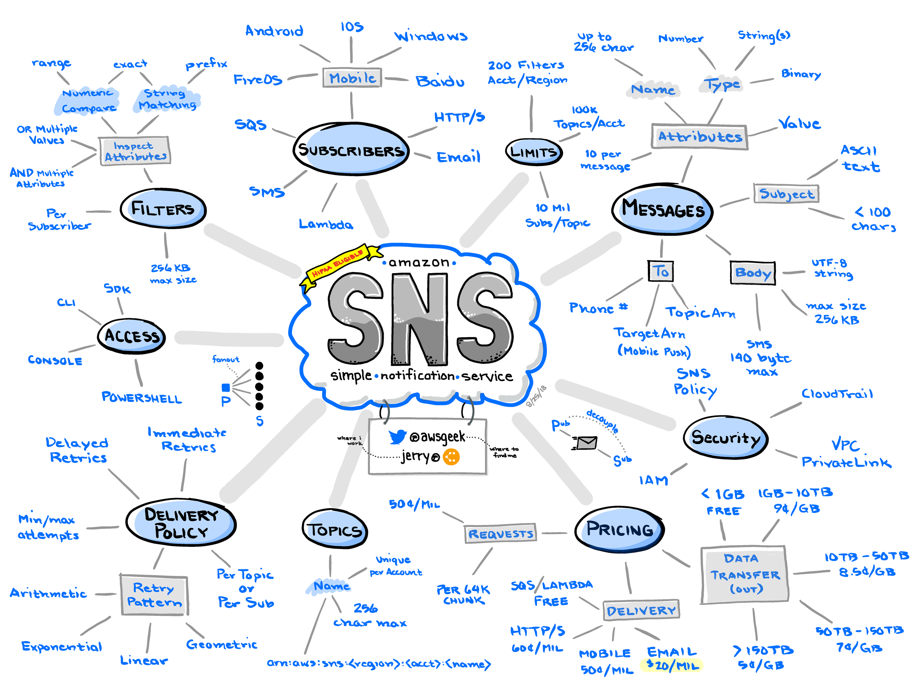

Slide 32
Resumen
¿Qué hemos aprendido en este módulo?
Conocer qué es AWS API Gateway
Conocer las características de AWS API Gateway
Aprender a usar el servicio de AWS API Gateway
Conocer qué es AWS SQS
Conocer los tipos de colas en AWS SQS
Conocer las características de AWS SQS
Aprender a usar el servicio de AWS SQS
Conocer qué es AWS SNS
Conocer las características de AWS SNS
Conocer los costes de AWS SNS
Aprender a usar el servicio de AWS SNS

Slide 33

Preguntas

Slide 34
Unai Arríen
Email de contacto: unai.arrien@gmail.com

